Slide 1
第四章 随机变量的数字特征

Slide 2

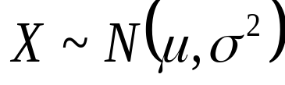
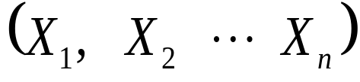
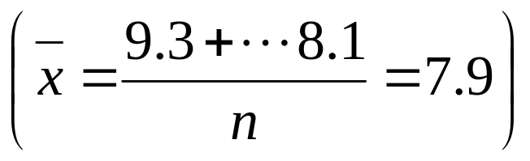
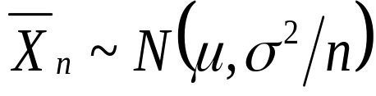
关注产品寿命值
（随机现象）
概率统计研究：寻求理论支持
第一章：确定研究对象（随机试验）
比较两厂寿命均值
（存在-未知）
第二章：建立随机变量
估计两厂寿命均值（然后比较）
总体分布
电视机寿命值
独立重复n次
随机抽取n个产品测寿命值
第三章：二维随机变量（推广n维）
（9.3,6.9,7.2....8.1）
合理
？
（9.3...8.1）是一个样本点
1. 联合分布
1. 样本的分布
2.二维随机变量函数的分布
2. 样本均数分布
第四章：数字特征
总体均值即 μ
（甲厂寿命均值在7.9年左右）

Slide 3
一. 数学期望
二. 方差
三.协方差和相关系数

Slide 4

1.数学期望的定义
2.数学期望的性质
3.常用分布的期望
4.数学期望的应用举例

Slide 5
随机变量X，分布函数 F(x)，定义 X 的平均值。
例如，甲乙两人进行射击比赛，争夺奥运会资格。比赛规则如下：
中靶得1分，击中靶心得2分，飞靶得0分。
用 X，Y 分别表示甲，乙两人的的得分情况，显然应该比较 两人的平均
分，得分高者入选。现进行100次射击
0
1
2

Slide 6


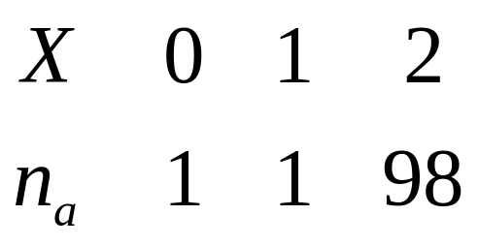
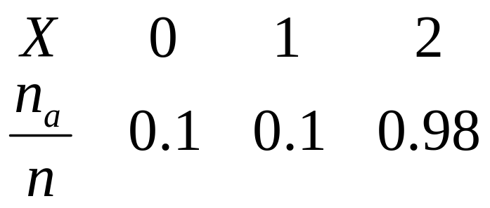
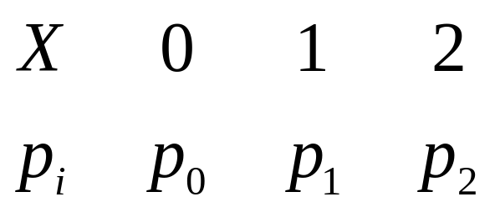
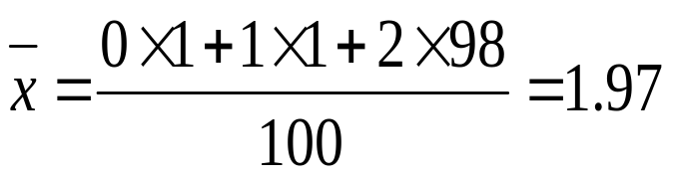
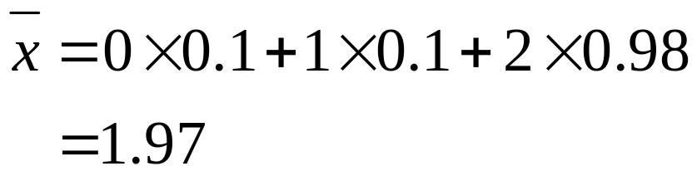
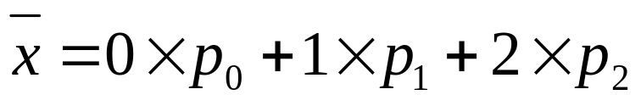



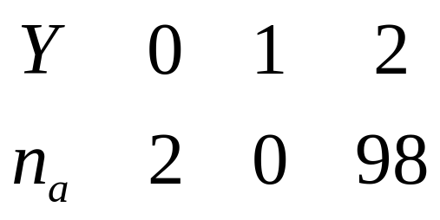
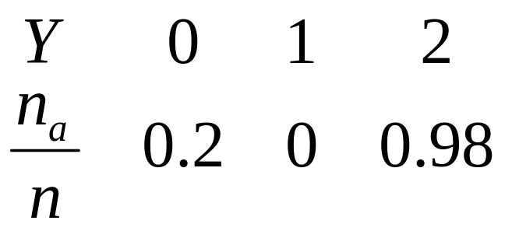
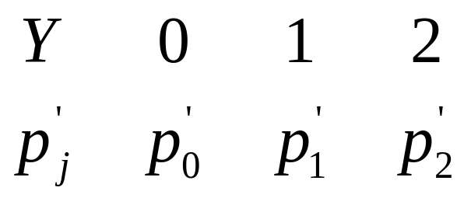
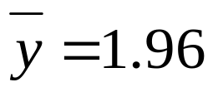
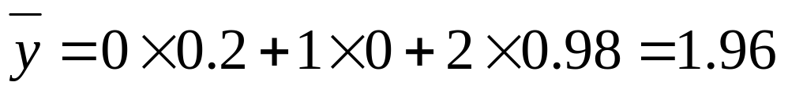
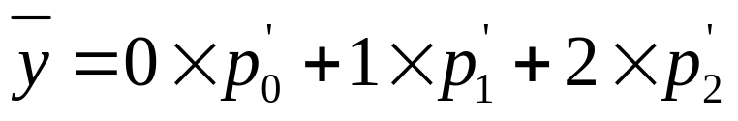
甲100次射击得分结果：
乙100次射击得分结果：

Slide 7

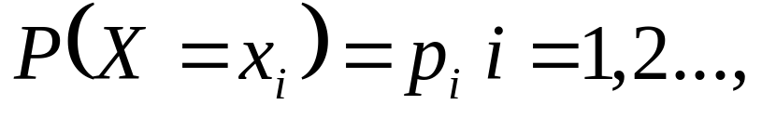

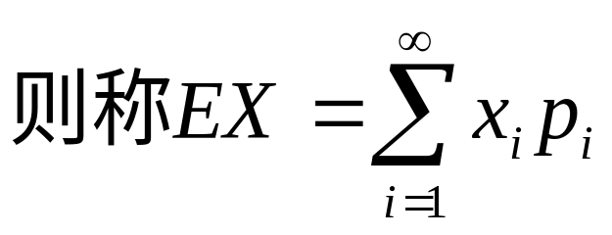
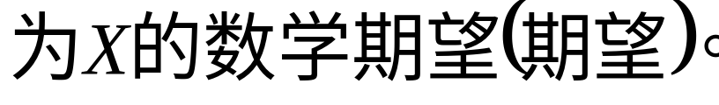
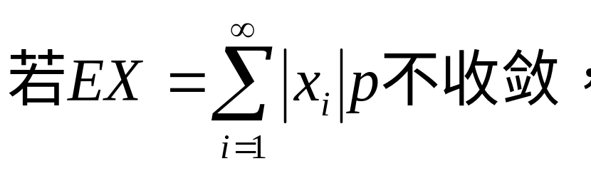


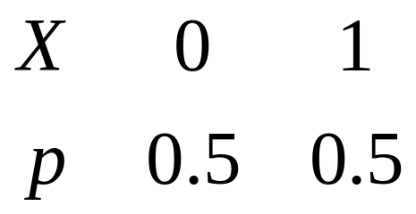
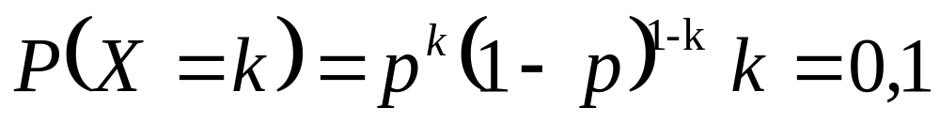
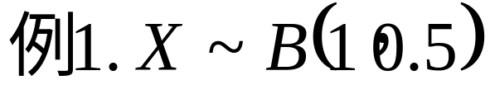


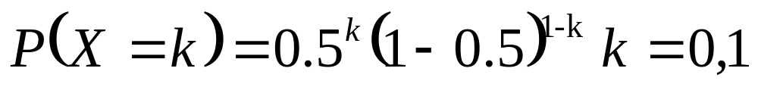

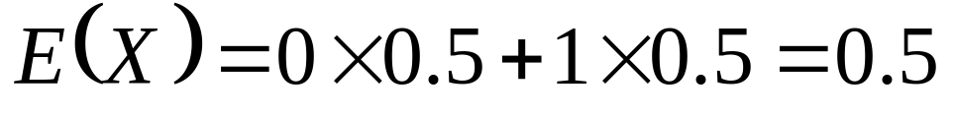

Slide 8



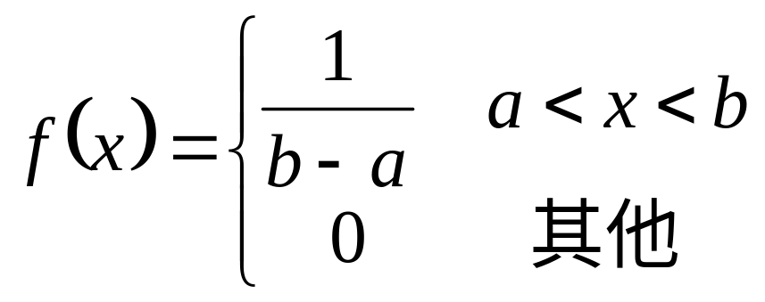
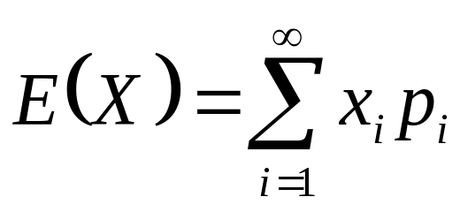
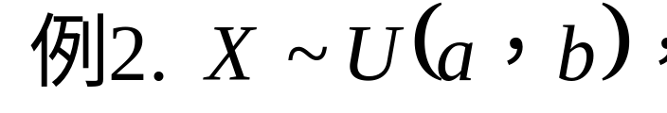

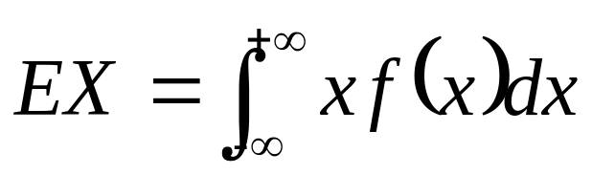
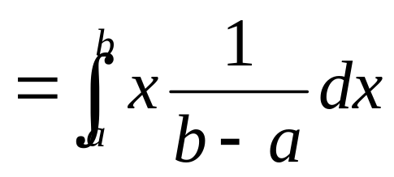
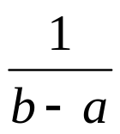

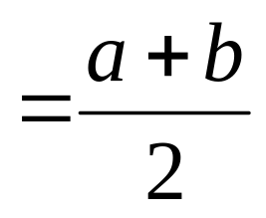
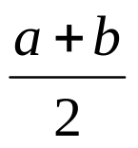


Slide 9
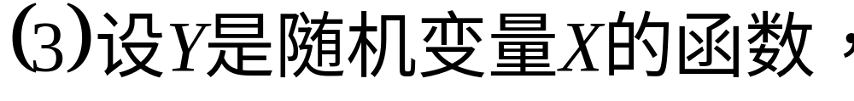
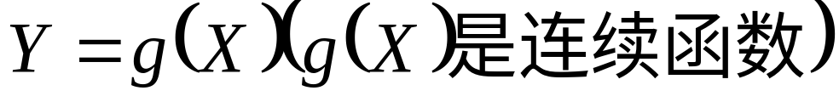
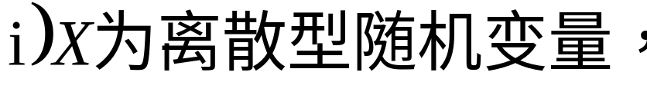
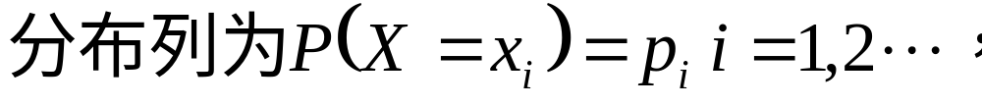

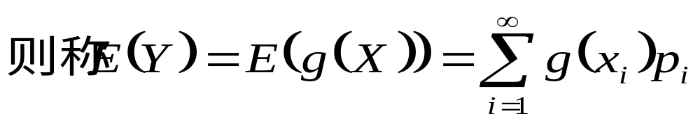
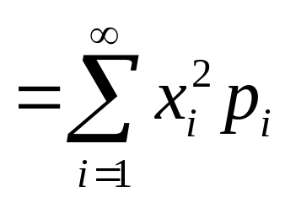
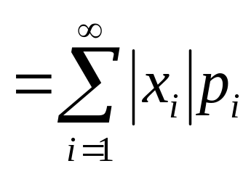

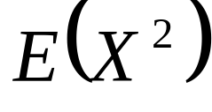
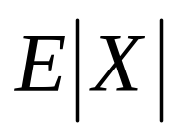
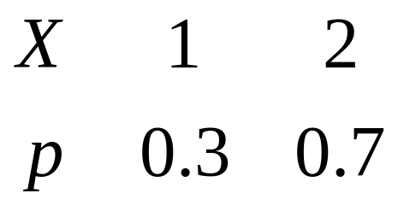
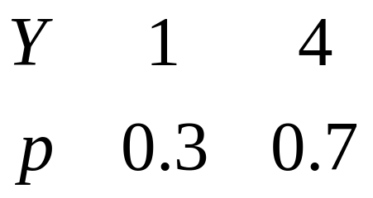
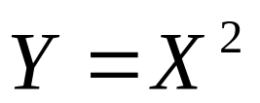

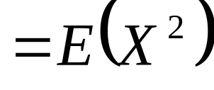
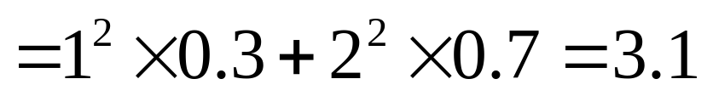


Slide 10
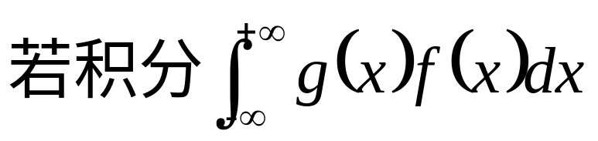
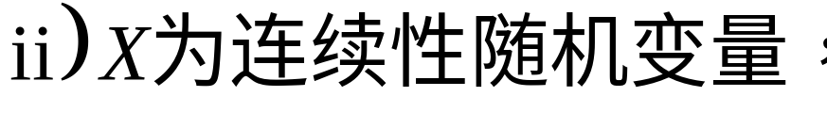
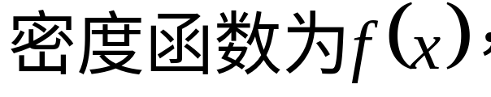















Slide 11



















Slide 12












Slide 13

















Slide 14










1.X的分布列
3.(X,Y)的分布列
4.(X,Y)的分布密度f(x,y)

Slide 15

















Slide 16









一般的， 是 n 个随机变量，有

Slide 17
















总体X，抽样 ，
相互独立 ，与总体同分布。

Slide 18




















Slide 19











Slide 20















Slide 21













Slide 22









Slide 23







Slide 24
















Slide 25










Slide 26


1.期望的定义
联合密度为f(x,y)

Slide 27
2.期望的性质

Slide 28


